Slide 1
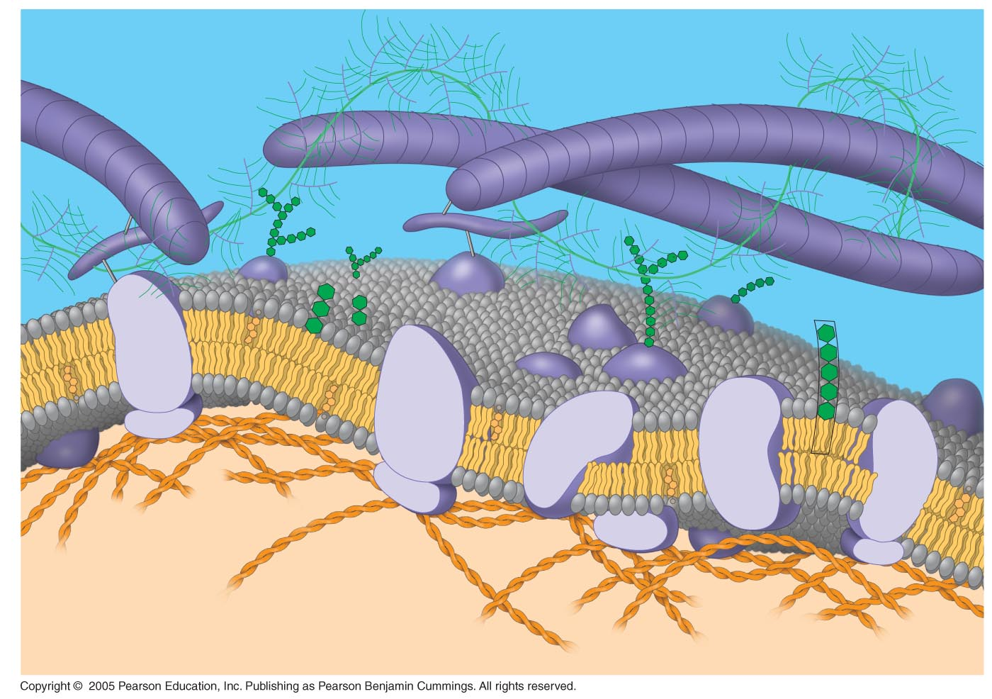

Slide 2
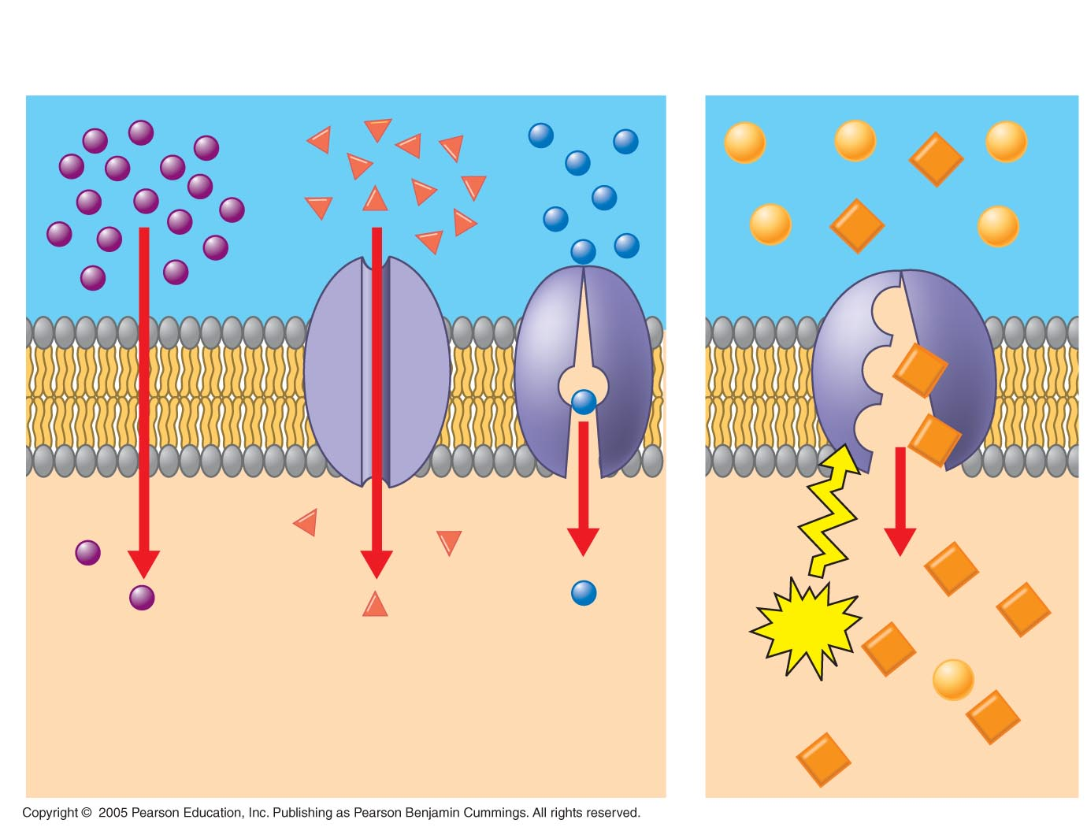
La membrana cel·lular controla l’entrada i sortida de materias de la cèl·lula

Slide 3
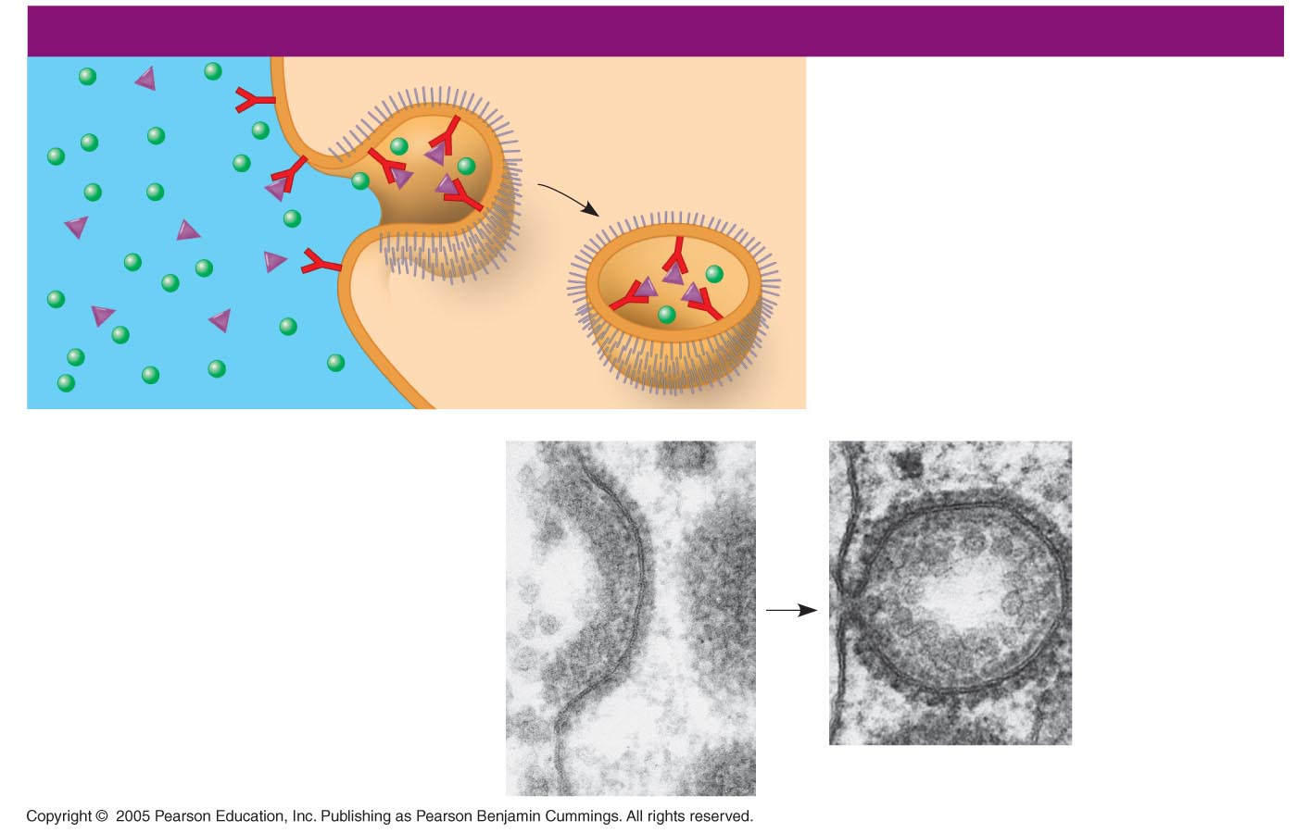
Pinocitosi

Slide 4
Fagocitosi

Slide 5
Per visualitzar els passos de substàncies a través de la membrana es pot consultar del llibre
Mason, KA et al. (2011). Biology. 9ena ed. McGrawHill
(Aquest llibre és conegut com el Raven Biology)
Animació de suport:
Vídeo resum de tots els passos de substàncies
http://www.mhhe.com/biosci/bio_animations/05_MH_MembraneTransport_Web/index.html
[10 Octubre 2012]
Animació per cada tipus de pas:
http://highered.mcgraw-hill.com/sites/0073532223/student_view0/chapter5/animations_and_videos.html#

